Slide 1


第三章
声的世界
贵阳市第一实验中学
沪科版八年级物理教学课件 • 第3章声音的世界
Guiyang No.1 Experimental Middle School
第五章
质量与密度
第3节 密度
the density of the substance
授课人：周焯勇
贵阳市第一实验中学
沪科版八年级物理教学课件 • 第五章质量与密度

Slide 2

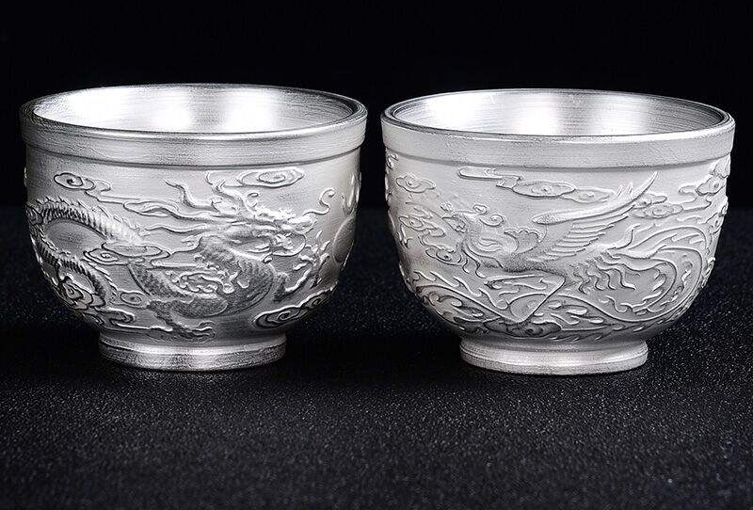
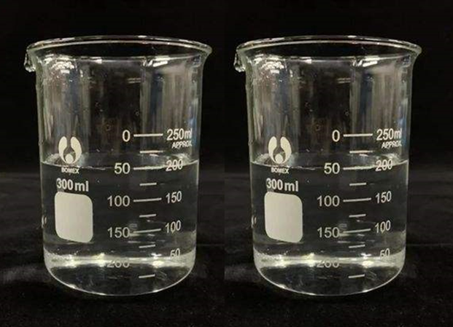
第三章
声的世界
贵阳市第一实验中学
沪科版八年级物理教学课件 • 第3章声音的世界
Guiyang No.1 Experimental Middle School
第五章
质量与密度
the density of the substance
怎样鉴别物质？
是金条还是镀金铜条 ？
是银制品还是不锈钢？
是纯净水还是盐水？
沪科版八年级物理教学课件 • 第五章质量与密度

Slide 3
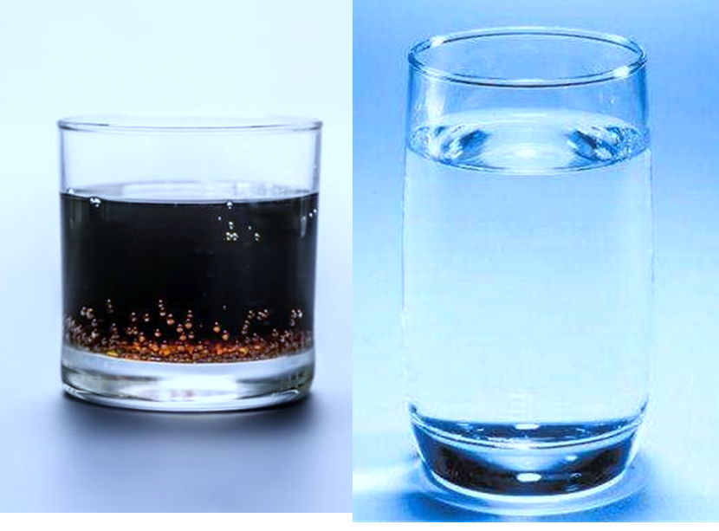
第三章
声的世界
贵阳市第一实验中学
沪科版八年级物理教学课件 • 第3章声音的世界
Guiyang No.1 Experimental Middle School
第五章
质量与密度
the density of the substance
常规方法
水和盐水
水和酒精
水和可乐。
------味道
------气味
------颜色
20xx.x.x
沪科版八年级物理教学课件 • 第五章质量与密度
是金条还是镀金铜条 ？
是银制品还是不锈钢？
是纯净水还是盐水？

Slide 4
第三章
声的世界
贵阳市第一实验中学
沪科版八年级物理教学课件 • 第3章声音的世界
Guiyang No.1 Experimental Middle School
第五章
质量与密度
the density of the substance
常规方法?
问题：你能区分表面颜色相同的铁块和铜块吗？
水和盐水
水和酒精
水和可乐。
------味道
------气味
------颜色
20xx.x.x
沪科版八年级物理教学课件 • 第五章质量与密度

Slide 5
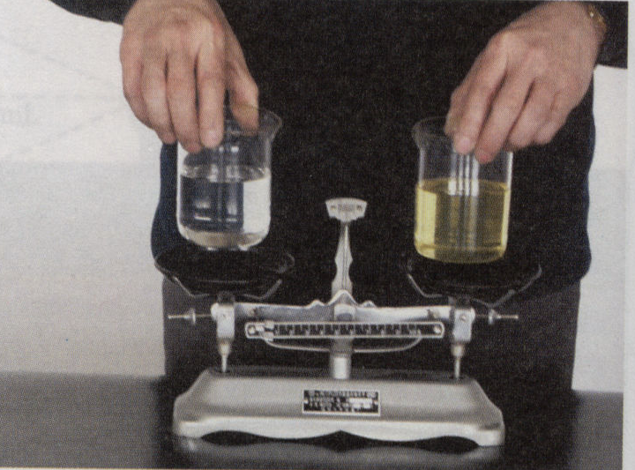
第三章
声的世界
贵阳市第一实验中学
沪科版八年级物理教学课件 • 第3章声音的世界
Guiyang No.1 Experimental Middle School
第五章
质量与密度
第3节 密度
the density of the substance
问题：你能区分表面颜色相同的铁块和铜块吗？
实验探究：
1. 猜想与假设
问题
1、相同体积的不同种物质，其质量是否相等？
2、不相同体积的同种物质，其质量是否相等？
两杯相同体积的水和煤油相比较，谁的质量大?
沪科版八年级物理教学课件 • 第五章质量与密度

Slide 6

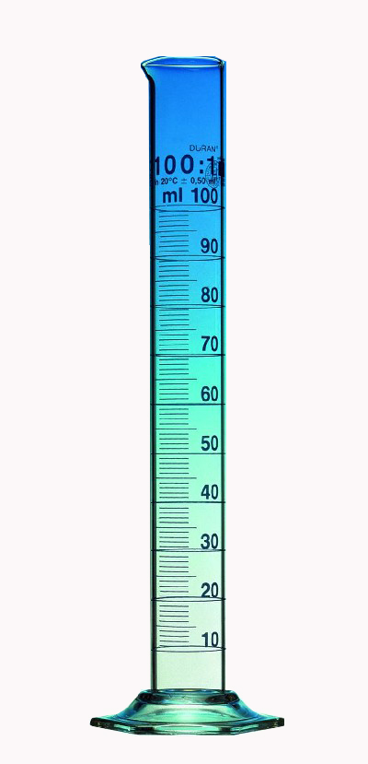
第三章
声的世界
贵阳市第一实验中学
沪科版八年级物理教学课件 • 第3章声音的世界
Guiyang No.1 Experimental Middle School
第五章
质量与密度
the density of the substance
实验探究：
1. 猜想与假设
2. 制定计划与设计实验
从以上两个猜想出发，取不同物质的物体做研究对象，并选用天平、量筒等量具分别测出它们的质量与体积，然后再取它们单位体积的质量作比较。
问题
1、相同体积的不同种物质，其质量是否相等？
2、不相同体积的同种物质，其质量是否相等？
两杯相同体积的水和煤油相比较，谁的质量大?
20xx.x.x
沪科版八年级物理教学课件 • 第五章质量与密度

Slide 7
第三章
声的世界
贵阳市第一实验中学
沪科版八年级物理教学课件 • 第3章声音的世界
Guiyang No.1 Experimental Middle School
第五章
质量与密度
the density of the substance
实验探究：
3. 进行实验
2. 制定计划与设计实验
全班同学分成四个大组及若干个小组，分工合作，共同收集一下数据：
从以上两个猜想出发，取不同物质的物体做研究对象，并选用天平、量筒等量具分别测出它们的质量与体积，然后再取它们单位体积的质量作比较。
⑴ 测出若干杯体积不同的水的质量与体积；
⑵ 测出若干个体积不同的铁块的质量与体积；
⑶ 测出若干个体积不同的铜块的质量与体积；
⑷ 测出若干个体积不同的铝块的质量与体积；
⑸ 分别算出水、铁、铜、铝四种物质的质量与体积之间的比值。
20xx.x.x
沪科版八年级物理教学课件 • 第五章质量与密度

Slide 8
第三章
声的世界
贵阳市第一实验中学
沪科版八年级物理教学课件 • 第3章声音的世界
Guiyang No.1 Experimental Middle School
第五章
质量与密度
the density of the substance
实验探究：
3. 收集数据
全班同学分成四个大组及若干个小组，分工合作，共同收集一下数据：
各小组把本组收集到的证据整理后，填写在下表中：
名称
质量 m/g
体积 V/cm³
比值（质量：体积）
记录数据
⑴ 测出若干杯体积不同的水的质量与体积；
数值
单位
研究对象
⑵ 测出若干个体积不同的铁块的质量与体积；
⑶ 测出若干个体积不同的铜块的质量与体积；
⑷ 测出若干个体积不同的铝块的质量与体积；
⑸ 分别算出水、铁、铜、铝四种物质的质量与体积之间的比值。
20xx.x.x
沪科版八年级物理教学课件 • 第五章质量与密度

Slide 9
第三章
声的世界
贵阳市第一实验中学
沪科版八年级物理教学课件 • 第3章声音的世界
Guiyang No.1 Experimental Middle School
第五章
质量与密度
the density of the substance
实验探究：
3. 收集数据
全班同学分成四个大组及若干个小组，分工合作，共同收集一下数据：
各小组把本组收集到的证据整理后，填写在下表中：
 | 质量g | 体积cm³ | 质量/体积g/ cm³
铝块1 | 2.7 | 1 | 2.7
铝块2 | 5.4 | 2 | 2.7
铝块3 | 8.1 | 3 | 2.7
 | 质量g | 体积cm³ | 质量/体积g/ cm³
木块1 | 100 | 200 | 0.5
木块2 | 200 | 400 | 0.5
木块3 | 300 | 600 | 0.5
⑴ 测出若干杯体积不同的水的质量与体积；
⑵ 测出若干个体积不同的铁块的质量与体积；
⑶ 测出若干个体积不同的铜块的质量与体积；
⑷ 测出若干个体积不同的铝块的质量与体积；
同种物质的质量和体积成正比。
⑸ 分别算出水、铁、铜、铝四种物质的质量与体积之间的比值。
20xx.x.x
沪科版八年级物理教学课件 • 第五章质量与密度

Slide 10
第三章
声的世界
贵阳市第一实验中学
沪科版八年级物理教学课件 • 第3章声音的世界
Guiyang No.1 Experimental Middle School
第五章
质量与密度
the density of the substance
实验探究：
3. 收集数据
各小组把本组收集到的证据整理后，填写在下表中：
 | 质量g | 体积cm³ | 质量/体积（g/ cm³）
木块 | 5 | 10 | 0.5
铁块 | 79 | 10 | 7.9
铝块 | 27 | 10 | 2.7
不同物质的质量跟体积的比值一般不同。
20xx.x.x
沪科版八年级物理教学课件 • 第五章质量与密度

Slide 11
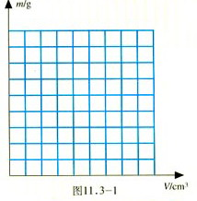
第三章
声的世界
贵阳市第一实验中学
沪科版八年级物理教学课件 • 第3章声音的世界
Guiyang No.1 Experimental Middle School
第五章
质量与密度
the density of the substance
实验探究：
4. 数据处理
图像法处理
m/g
m/g
木块
8
300
6
200
4
100
2
0
200
400
600
V/cm³
0
1
2
3
4
v/cm³
20xx.x.x
沪科版八年级物理教学课件 • 第五章质量与密度

Slide 12

第三章
声的世界
贵阳市第一实验中学
沪科版八年级物理教学课件 • 第3章声音的世界
Guiyang No.1 Experimental Middle School
第五章
质量与密度
the density of the substance
实验探究：
4. 交流与合作
各小组把本组收集到的证据整理后，填写在下表中：
在这图中可以发现什么？
总结
名称
质量 m/g
体积 V/cm³
比值（质量：体积）
①木块的体积增大几倍，它的质量也增大几倍，质量和体积比值一定
②水的体积增大几倍，它的质量也增大几倍，质量和体积比值一定
③铝块的质量跟体积比值不等于木块块（水）的质量跟体积的比值。
不同种类的物质，质量跟体积的比值是不同的，质量跟体积的比值就等于单位体积的质量，可见单位体积的质量反映了物质的一种特性，密度就是表示这种特性的物理量。
记录数据
数值
单位
研究对象
为了描述物质的这种特性我们引入了——密度的概念
20xx.x.x
沪科版八年级物理教学课件 • 第五章质量与密度

Slide 13
第三章
声的世界
贵阳市第一实验中学
沪科版八年级物理教学课件 • 第3章声音的世界
Guiyang No.1 Experimental Middle School
第五章
质量与密度
the density of the substance
二、密度
密度是物质的一种特性，但会受一些外界因素的影响（如温度、压强、状态等）。在温度变化不大时由于固体和液体的热胀冷缩不大，我们可以认为密度不变。
（1）同种物质的密度是相同的。
（2）不同物质的密度一般不同。通常可以用来鉴别一些物质
（3）密度的大小与物质的种类有关
20xx.x.x
沪科版八年级物理教学课件 • 第五章质量与密度
在这图中中可以发现什么？
总结：不同种类的物质，质量跟体积的比值是不同的，质量跟体积的比值就等于单位体积的质量，可见单位体积的质量反映了物质的一种特性，密度就是表示这种特性的物理量。
①木块的体积增大几倍，它的质量也增大几倍，质量和体积比值一定
②水的体积增大几倍，它的质量也增大几倍，质量和体积比值一定
③铝块的质量跟体积比值不等于木块块（水）的质量跟体积的比值。
为了描述物质的这种特性我们引入了——密度的概念

Slide 14
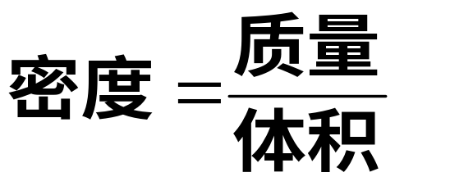
第三章
声的世界
贵阳市第一实验中学
沪科版八年级物理教学课件 • 第3章声音的世界
Guiyang No.1 Experimental Middle School
第五章
质量与密度
the density of the substance
二、密度
3、密度的公式
密度在数值上等于物体单位体积的质量
密度－ρ 质量－m 体积－V
m
V
（1）公式为： ρ ＝——
m=ρV
（2）变形公式
V=m/ρ
20xx.x.x
沪科版八年级物理教学课件 • 第五章质量与密度
密度是物质的一种特性，但会受一些外界因素的影响（如温度、压强、状态等）。在温度变化不大时由于固体和液体的热胀冷缩不大，我们可以认为密度不变。
在这图中中可以发现什么？
总结：不同种类的物质，质量跟体积的比值是不同的，质量跟体积的比值就等于单位体积的质量，可见单位体积的质量反映了物质的一种特性，密度就是表示这种特性的物理量。
①木块的体积增大几倍，它的质量也增大几倍，质量和体积比值一定
②水的体积增大几倍，它的质量也增大几倍，质量和体积比值一定
③铝块的质量跟体积比值不等于木块块（水）的质量跟体积的比值。
（1）同种物质的密度是相同的。
（2）不同物质的密度一般不同。通常可以用来鉴别一些物质
为了描述物质的这种特性我们引入了——密度的概念
（3）密度的大小与物质的种类有关

Slide 15
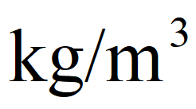
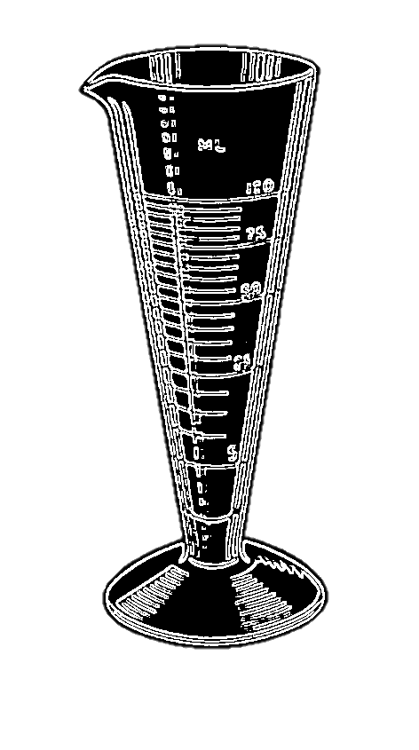
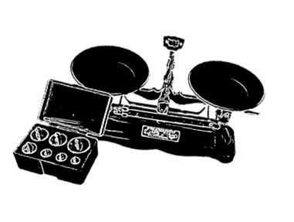
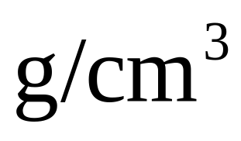
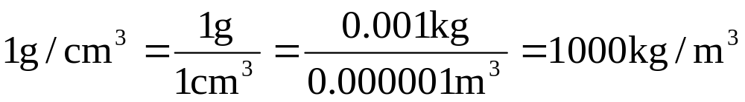
第三章
声的世界
贵阳市第一实验中学
沪科版八年级物理教学课件 • 第3章声音的世界
Guiyang No.1 Experimental Middle School
第五章
质量与密度
the density of the substance
二、密度
4、密度的单位
1、国际单位：千克／米^{３}
2、常用单位：克／厘米^{３}
3、换算关系
3、密度的公式
1g/cm³=10³ kg/m³
密度在数值上等于物体单位体积的质量
20xx.x.x
沪科版八年级物理教学课件 • 第五章质量与密度
密度－ρ 质量－m 体积－V
m
V
（1）公式为： ρ ＝——
m=ρV
（2）变形公式
V=m/ρ

Slide 16
第三章
声的世界
贵阳市第一实验中学
沪科版八年级物理教学课件 • 第3章声音的世界
Guiyang No.1 Experimental Middle School
第五章
质量与密度
the density of the substance
二、密度
（4）物理意义
记住水的密度：
水的密度： 1.0×10³ kg∕m³ ⁼¹g/cm³
②物理意义是：
1m³的水的质量是1.0×10³ kg或1cm³的水的质量是1g
你能解释出它们的物理意义吗？
铁的密度 7.9×10³㎏/m³
铝的密度 2.7 g/cm³
沪科版八年级物理教学课件 • 第五章质量与密度
20xx.x.x
1g/cm³=10³ kg/m³
3、密度的公式
4、密度的单位
（1）国际单位：千克／米^{３}
密度在数值上等于物体单位体积的质量
（2）常用单位：克／厘米^{３}
密度－ρ 质量－m 体积－V
m
V
（3）换算关系
（1）公式为： ρ ＝——
m=ρV
（2）变形公式
V=m/ρ

Slide 17
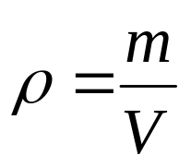
第三章
声的世界
贵阳市第一实验中学
沪科版八年级物理教学课件 • 第3章声音的世界
Guiyang No.1 Experimental Middle School
第五章
质量与密度
the density of the substance
二、课堂小结
1. 密度：某种物质单位体积的质量叫做这种
物质的密度。
2. 密度单位：千克/米³或克/厘米³，
读作 千克每立方米 或 克每立方厘米，
记作 kg/m³(kg·m⁻³) 或 g/cm³(g·cm⁻³).
3. 密度公式：
沪科版八年级物理教学课件 • 第五章质量与密度

